Slide 1
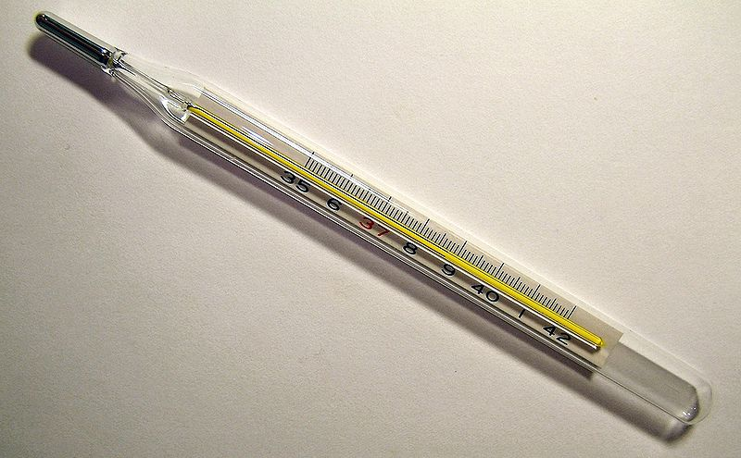
Termometri

Slide 2
Termometer je priprava za merjenje temperature.
Vrste termometrov
kapljevinski termometer
plinski termometer
alkoholni termometer
živosrebrni termometer
kovinski termometer
termopar (termočlen)
infrardeči termometer
Galilejev termometer

Slide 3
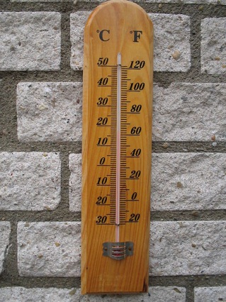
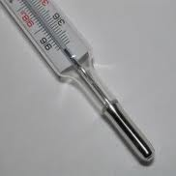
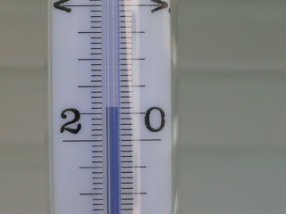
Živosrebrni termometer je merilna priprava za določanje temperature, katere delovanje temelji na temperaturnem raztezanju živega srebra.
Sestavljen je iz steklene cevke, napolnjene z živim srebrom. Prostornina živega srebra se z naraščajočo temperaturo povečuje.
Temperaturo odčitamo tako, da pogledamo, do katere oznake na cevki sega stolpec živega srebra.

Slide 4
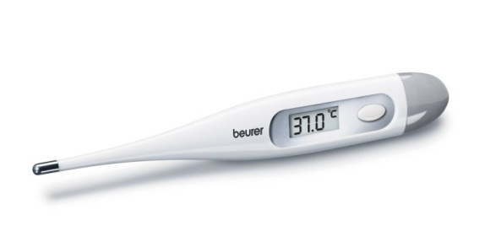
Digitalni termometri se trenutno največ uporabljajo, ker so nezahtevni, temperaturo izmerijo v relativno kratkem času, s signalom nas opozorijo na končano meritev in zlahka ga očistimo. Slaba stran je trajnost baterije, ki ima zmogljivost nekaj let. Če termometra dolgo ne uporabljamo (recimo leto dni) rezultati niso zanesljivi.

Slide 5
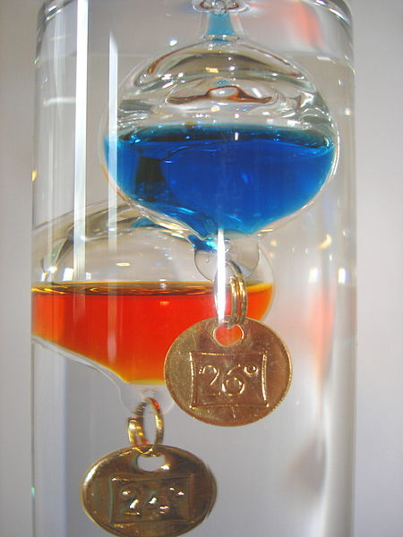
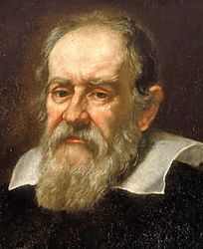
Galilejev termometer
Galilejev termometer ali termoskop je instrument za merjenje temperature v obliki zaprtega steklenega cilindra.
Napolnjen je z brezbarvno tekočino v kateri plavajo uteži različnih gostot.
Uteži, ki imajo večjo gostoto, potonejo na dno, tiste z manjšo gostoto pa plavajo pri vrhu.
Temperatura se določi po barvi najnižje uteži, ki ni potonila.

Slide 6
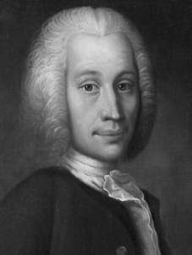
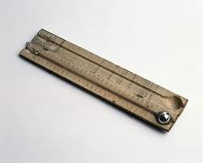
Anders Celsius (1771 - 1744).
Celsius je izdelal prvo temperaturno lestvico ob opazovanju in spremembah agregatega stanja vode. Ledišče vode je označil z 0 vrelišče pa s 100 .
Po znanstveniku Celsiusu imenujemo enoto za merjenje temperature »stopinja Celzija« ter označimo kot °C.

Slide 7
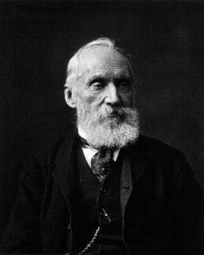
Lord William Thompson Kelvin (1824 - 1907)
273 °C
Absolutna ničla
Kelvinova temperaturna lestvica se torej začne pri 0, ledišče vode pa je pri 273,16. Enota za merjenje se po lordu Kelvinu imenuje »Kelvin« ter označi z enoto K.

Slide 8
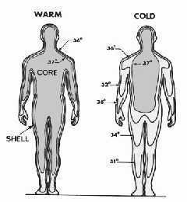
Najbolj učinkovito merjenje telesne temperature
Temperaturo merimo s termometrom pod pazduho, v ustih in v zadnjični odprtini.
Za majhne otroke priporočajo, da uporabljate digitalne in druge ne-živosrebrne termometre.

Slide 9
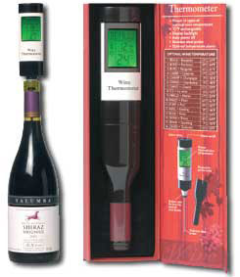
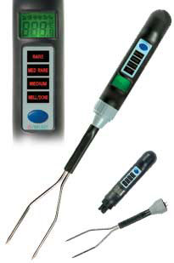
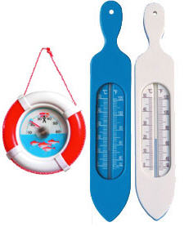
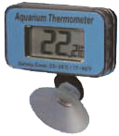
OSEBNI IN HIŠNI TERMOMETRI
Termometer za vina
Termometer - vilice za žar
Vodoodporni akvarijski termometer
Termometri za kadi
Ušesni termometri

